Slide 1














































МОДЕЛЬ
РАЗВИТИЯ ОБСТАНОВКИ В СООТВЕТСТВИИ С ПРОГНОЗОМ
НА ТЕРРИТОРИИ КРАСНОДАРСКОГО КРАЯ
Notes:
1

Slide 2


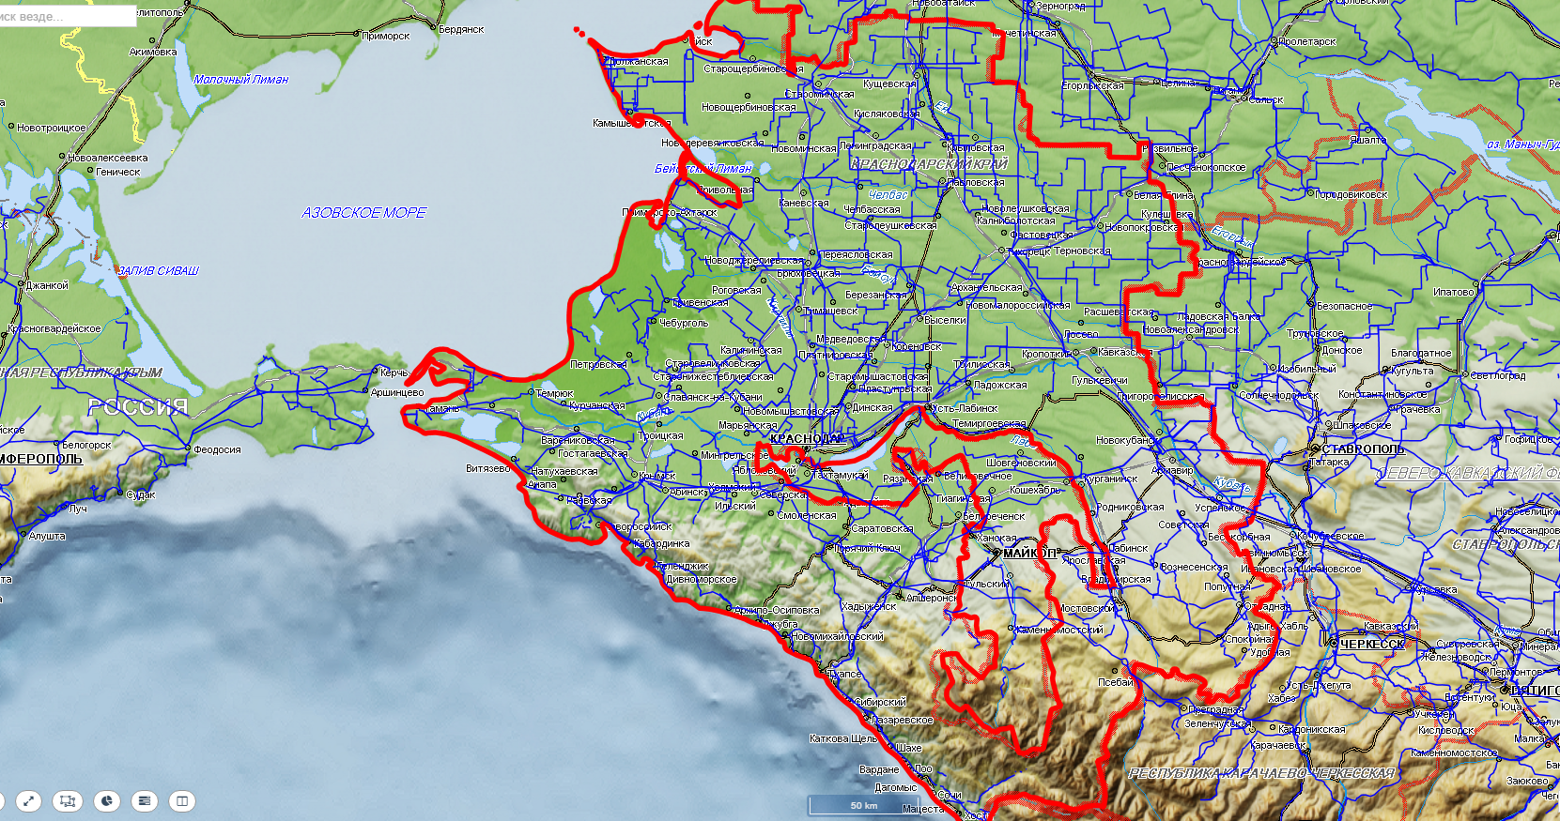
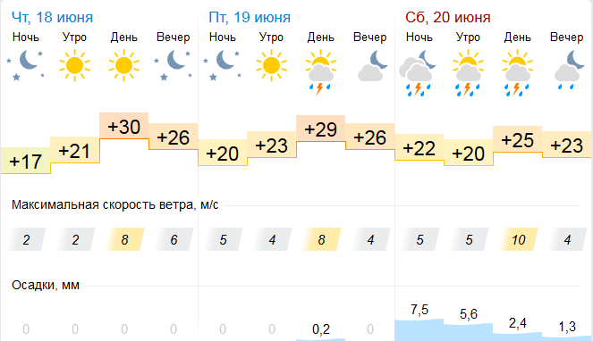
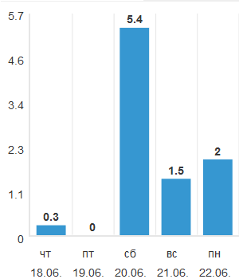
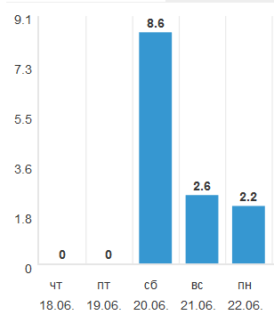
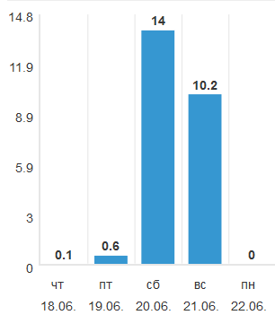
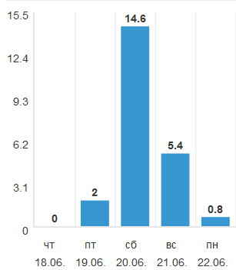
ИНФОРМАЦИОННЫЕ МАТЕРИАЛЫ ПО РИСКУ НАРУШЕНИЯ ЭЛЕКТРОСНАБЖЕНИЯ,
СВЯЗАННЫХ С НЕБЛАГОПРИЯТНЫМИ МЕТЕОЯВЛЕНИЯМИ НА ТЕРРИТОРИИ КРАСНОДАРСКОГО КРАЯ
(НА 19.06.2020 г.)
Прогноз метеоявлений
Краснодарский край Прогноз по нарушению энергоснабжения
Районов, шт. | 44
Жилых домов, шт. | 3194587
Населения, чел. | 6224536
Краснодар
Туапсинский
Мостовской
Сочи
Порывы ветра
4
Силы и средства спланированные для ликвидации последствий прохождения комплекса неблагоприятных метеоявлений на территории Южного федерального округа
№ | Субъект | РСЧС |  |  |  |  | МЧС России |  | Дорожные службы
 |  | Личный состав | Техника | из них от МРСК для восстановления энергоснабжения |  |  | Личный состав | Техника | Личный состав | Техника
 |  |  |  | Количество бригад | Личный состав | Техника
ЮЖНЫЙ ФЕДЕРАЛЬНЫЙ ОКРУГ
1 | Краснодарский край | 7573 | 2513 | 117 | 374 | 218 | 1323 | 435 | 1482 | 345
Итого за субъекты ЮФО |  | 7573 | 2513 | 117 | 374 | 218 | 1323 | 435 | 1482 | 345
ГУ МЧС России по Краснодарскому краю
АРМ №9
13:00 18.06.2020
Исп. Косов А.Н.
Тел. 3220-5505

Slide 3

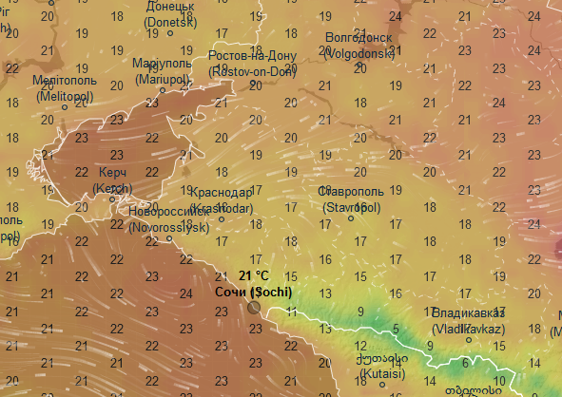
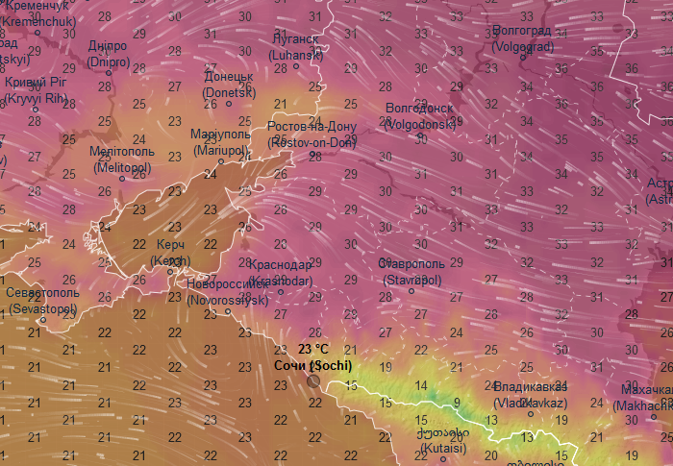

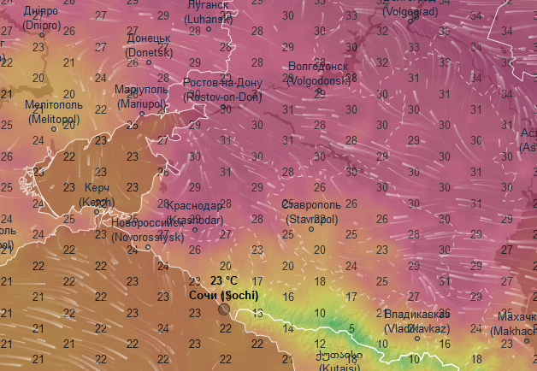
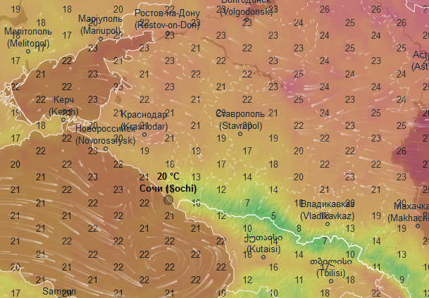
ПРОГНОЗ ТЕМАПЕРАТУРЫ НА ТЕРРИТОРИИ КРАСНОДАРСКОГО КРАЯ
НА 19.06.2020
06:00
12:00
18:00
24:00

Slide 4
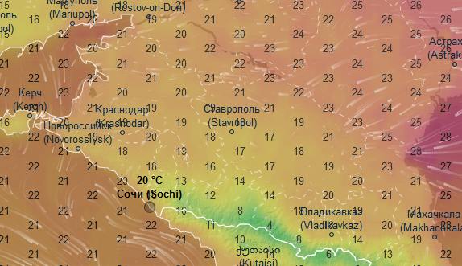
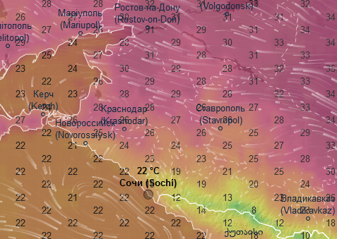
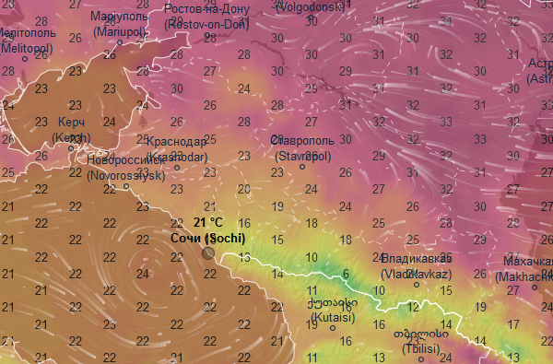
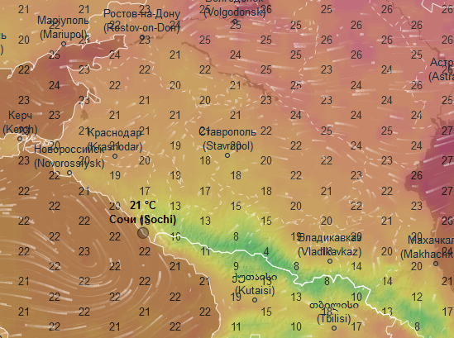
ПРОГНОЗ ТЕМАПЕРАТУРЫ НА ТЕРРИТОРИИ КРАСНОДАРСКОГО КРАЯ
НА 20.06.2020
06:00
12:00
18:00
24:00

Slide 5
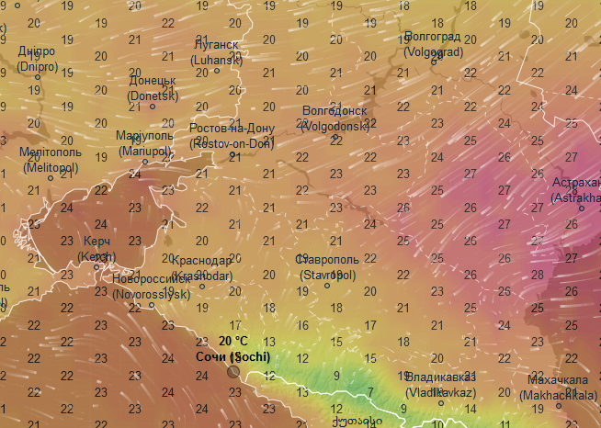
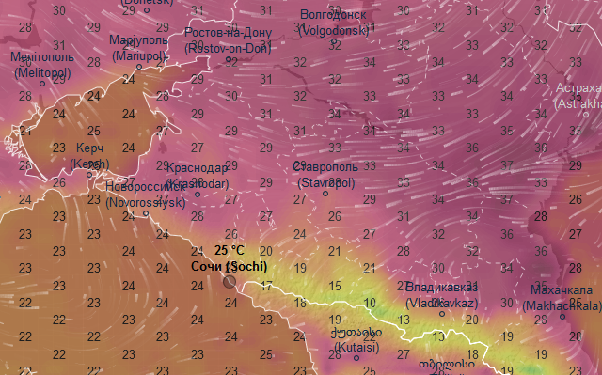
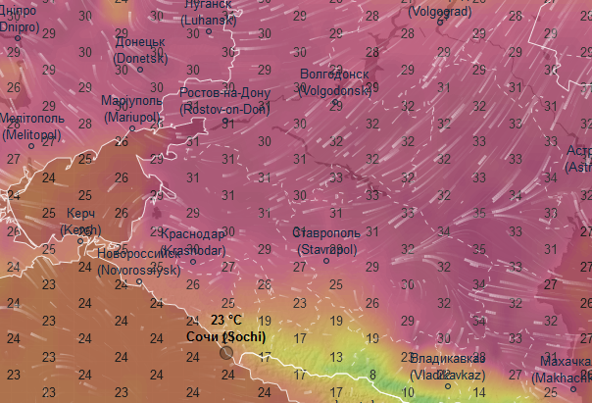
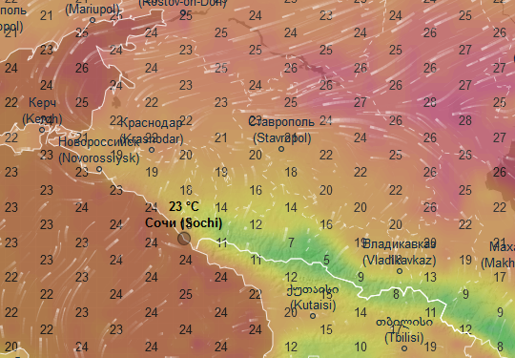
ПРОГНОЗ ТЕМАПЕРАТУРЫ НА ТЕРРИТОРИИ КРАСНОДАРСКОГО КРАЯ
НА 21.06.2020
06:00
12:00
18:00
24:00

Slide 6
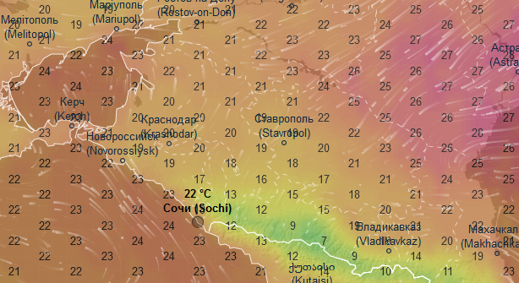
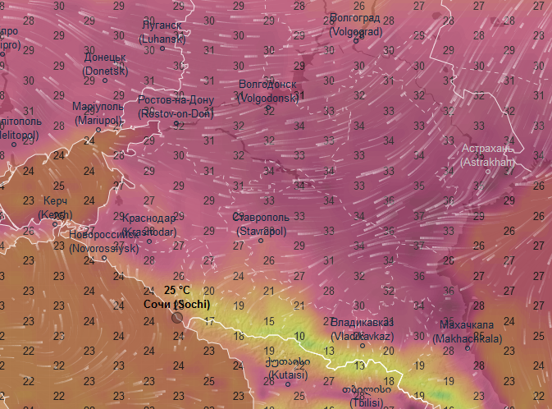
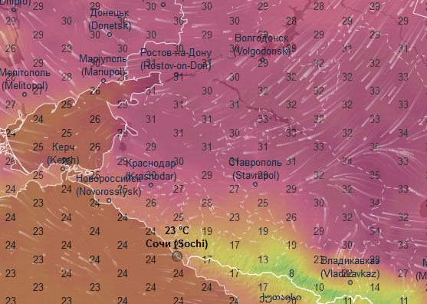
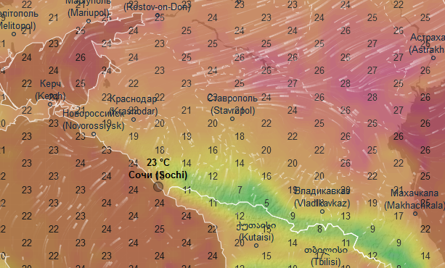
ПРОГНОЗ ТЕМАПЕРАТУРЫ НА ТЕРРИТОРИИ КРАСНОДАРСКОГО КРАЯ
НА 22.06.2020
06:00
12:00
18:00
24:00

Slide 7
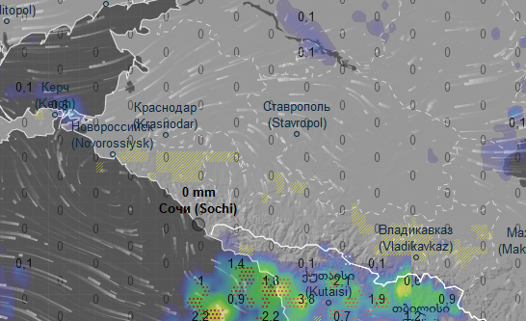
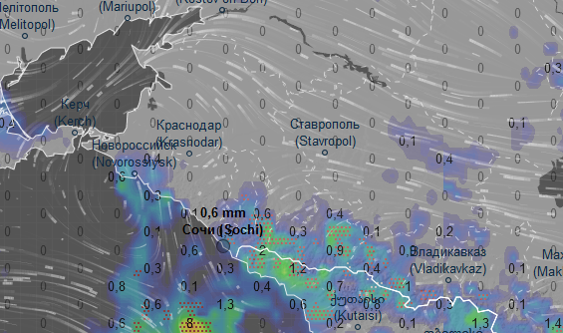
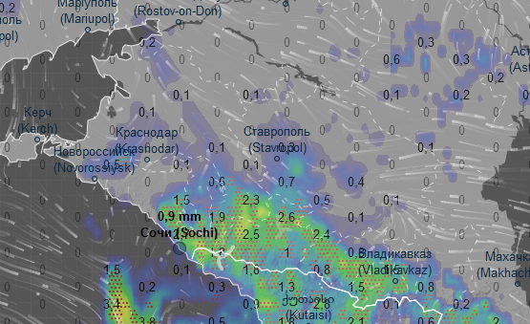
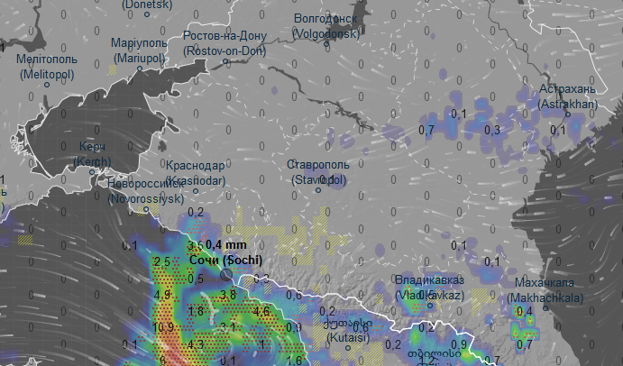
ПРОГНОЗ ВЫПАДЕНИЯ ОСАДКОВ НА ТЕРРИТОРИИ КРАСНОДАРСКОГО КРАЯ
НА 19.06.2020
06:00
12:00
18:00
24:00

Slide 8
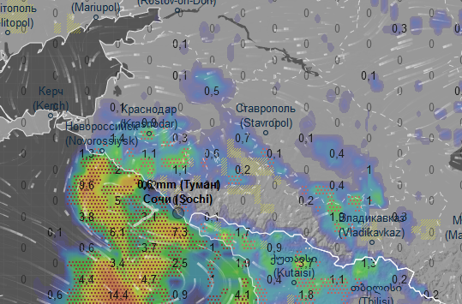
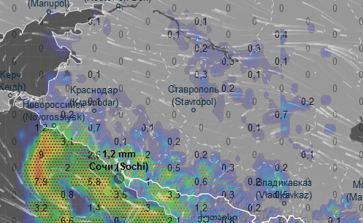
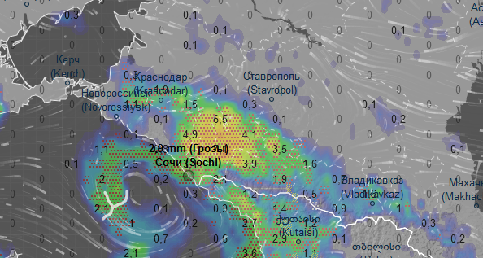
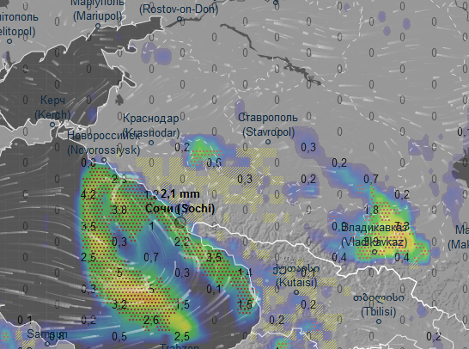
ПРОГНОЗ ВЫПАДЕНИЯ ОСАДКОВ НА ТЕРРИТОРИИ КРАСНОДАРСКОГО КРАЯ
НА 20.06.2020
06:00
12:00
18:00
24:00

Slide 9
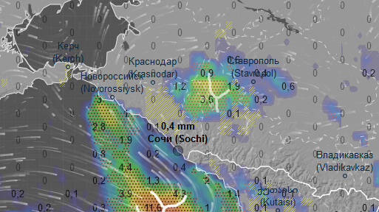
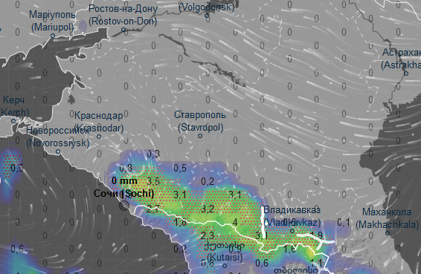
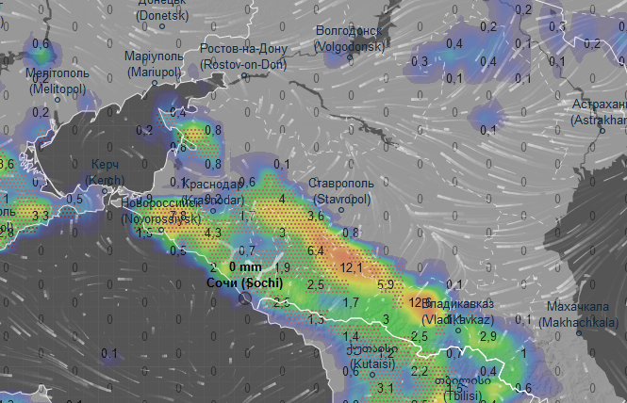
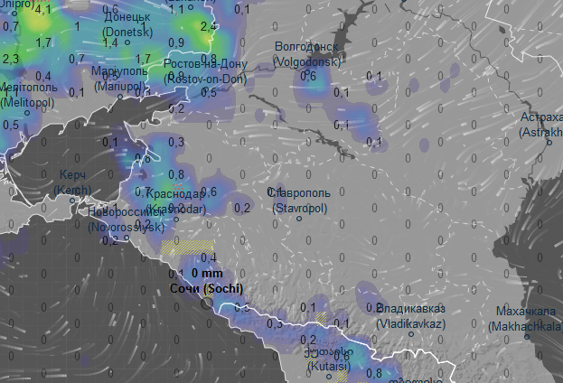
ПРОГНОЗ ВЫПАДЕНИЯ ОСАДКОВ НА ТЕРРИТОРИИ КРАСНОДАРСКОГО КРАЯ
НА 21.06.2020
06:00
12:00
18:00
24:00

Slide 10
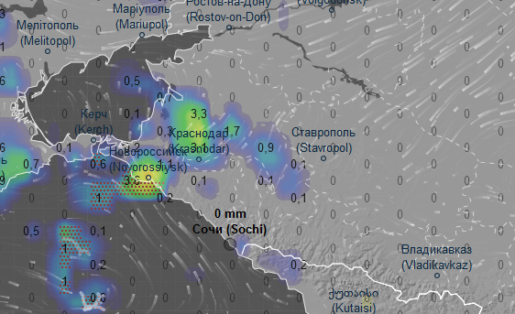
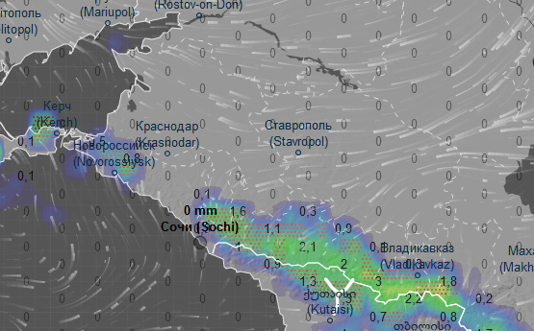
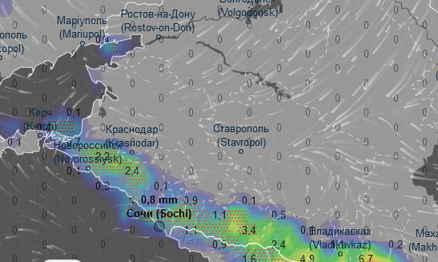
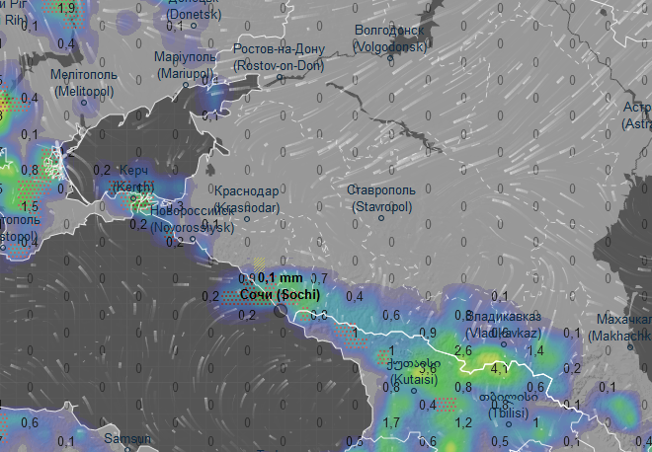
ПРОГНОЗ ВЫПАДЕНИЯ ОСАДКОВ НА ТЕРРИТОРИИ КРАСНОДАРСКОГО КРАЯ
НА 22.06.2020
06:00
12:00
18:00
22:00

Slide 11
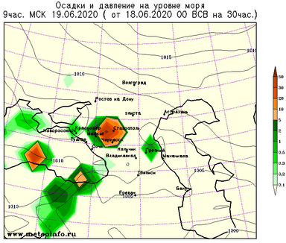
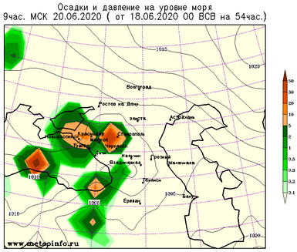
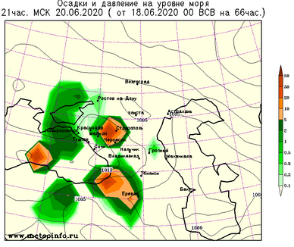
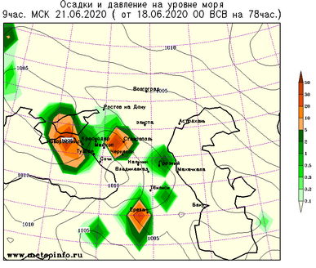
ПРОГНОЗ ВЫПАДЕНИЯ ОСАДКОВ НА ТЕРРИТОРИИ КРАСНОДАРСКОГО КРАЯ

Slide 12
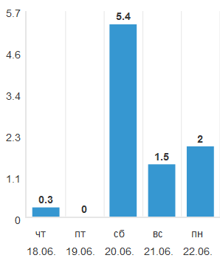
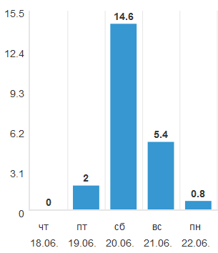
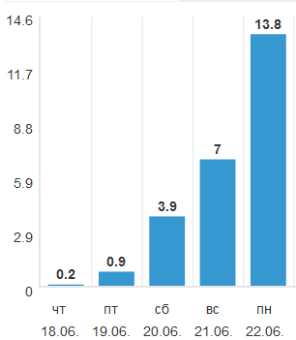

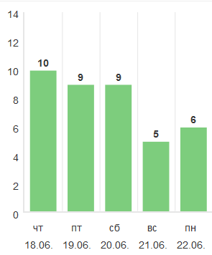
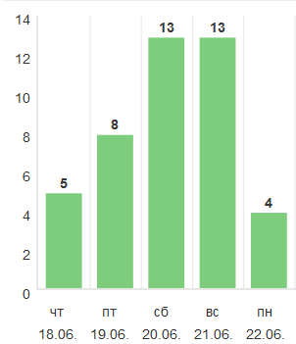
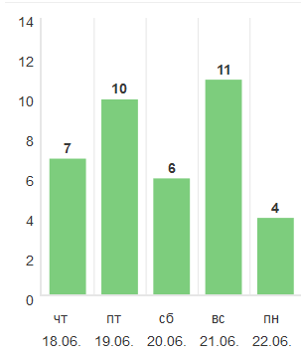
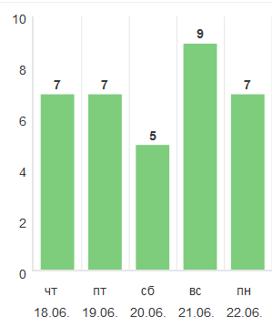
Информационный ресурс ventusky (прогноз выпадения осадков, порывы ветра):
Краснодар
Сочи
Новороссийск
Мостовской
Краснодар (порыв ветра)
Сочи (порыв ветра)
Новороссийск
(порыв ветра)
Мостовской (порыв ветра)

